Slide 1

Разработка web-приложения для онлайн-заказа блюд ресторана «Прованс» на React, Node.js и PostgreSQL
Исполнитель
студент группы ПОЗ-51 А.В. Захаров
Научный руководитель
к.ф.-м.н., доцент Е.М. Березовская

Slide 2
Цель и задачи дипломной работы
Разработать веб-приложение для ресторана «Прованс»: меню, доставка, бронирование, личный кабинет
Проанализировать веб-решения HoReCa и обосновать стек React — Express — PostgreSQL
Спроектировать REST API и клиентскую SPA-часть
Реализовать интерфейс: главная, доставка, галерея, модальные окна
Спроектировать БД: users, bookings, reviews, dishes, delivery_orders
Наполнить каталог (48 блюд, 8 категорий) через schema.sql и seed_dishes.sql
Выполнить тестирование сценариев и production-сборку клиента
2

Slide 3

Средства разработки
React
Express
PostgreSQL
TypeScript
VS Code
Git
3

Slide 4
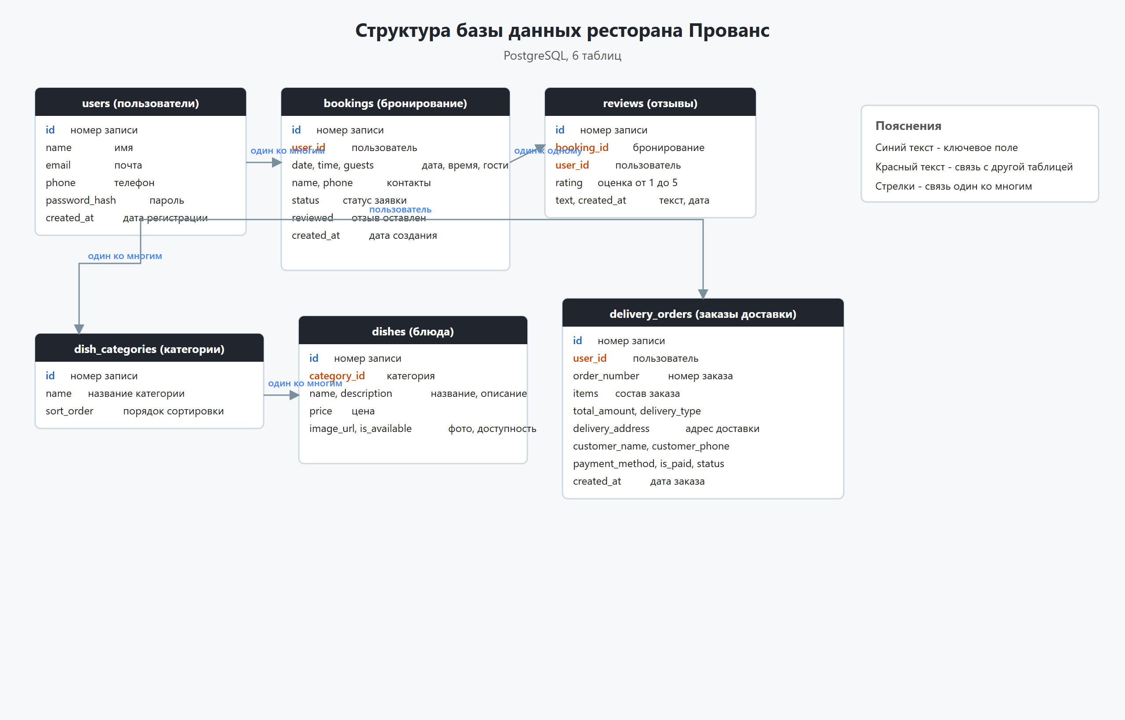
Структура базы данных
4

Slide 5
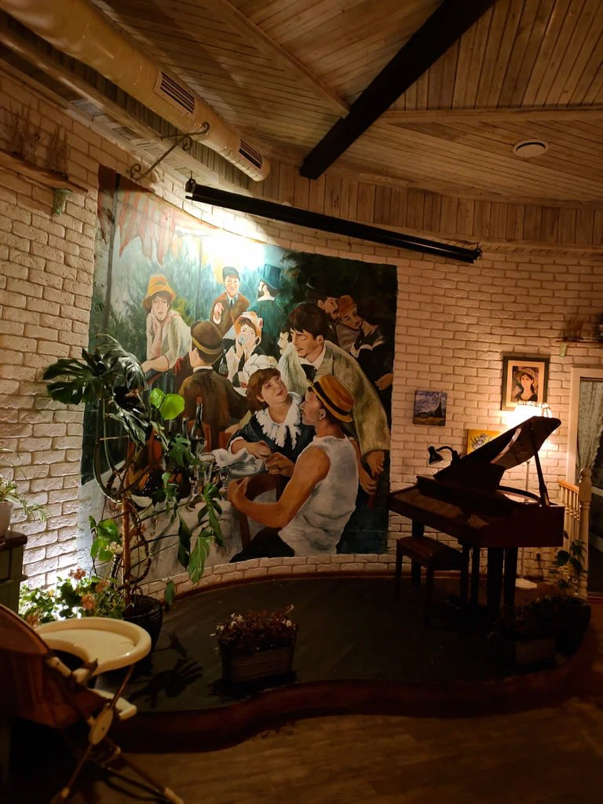
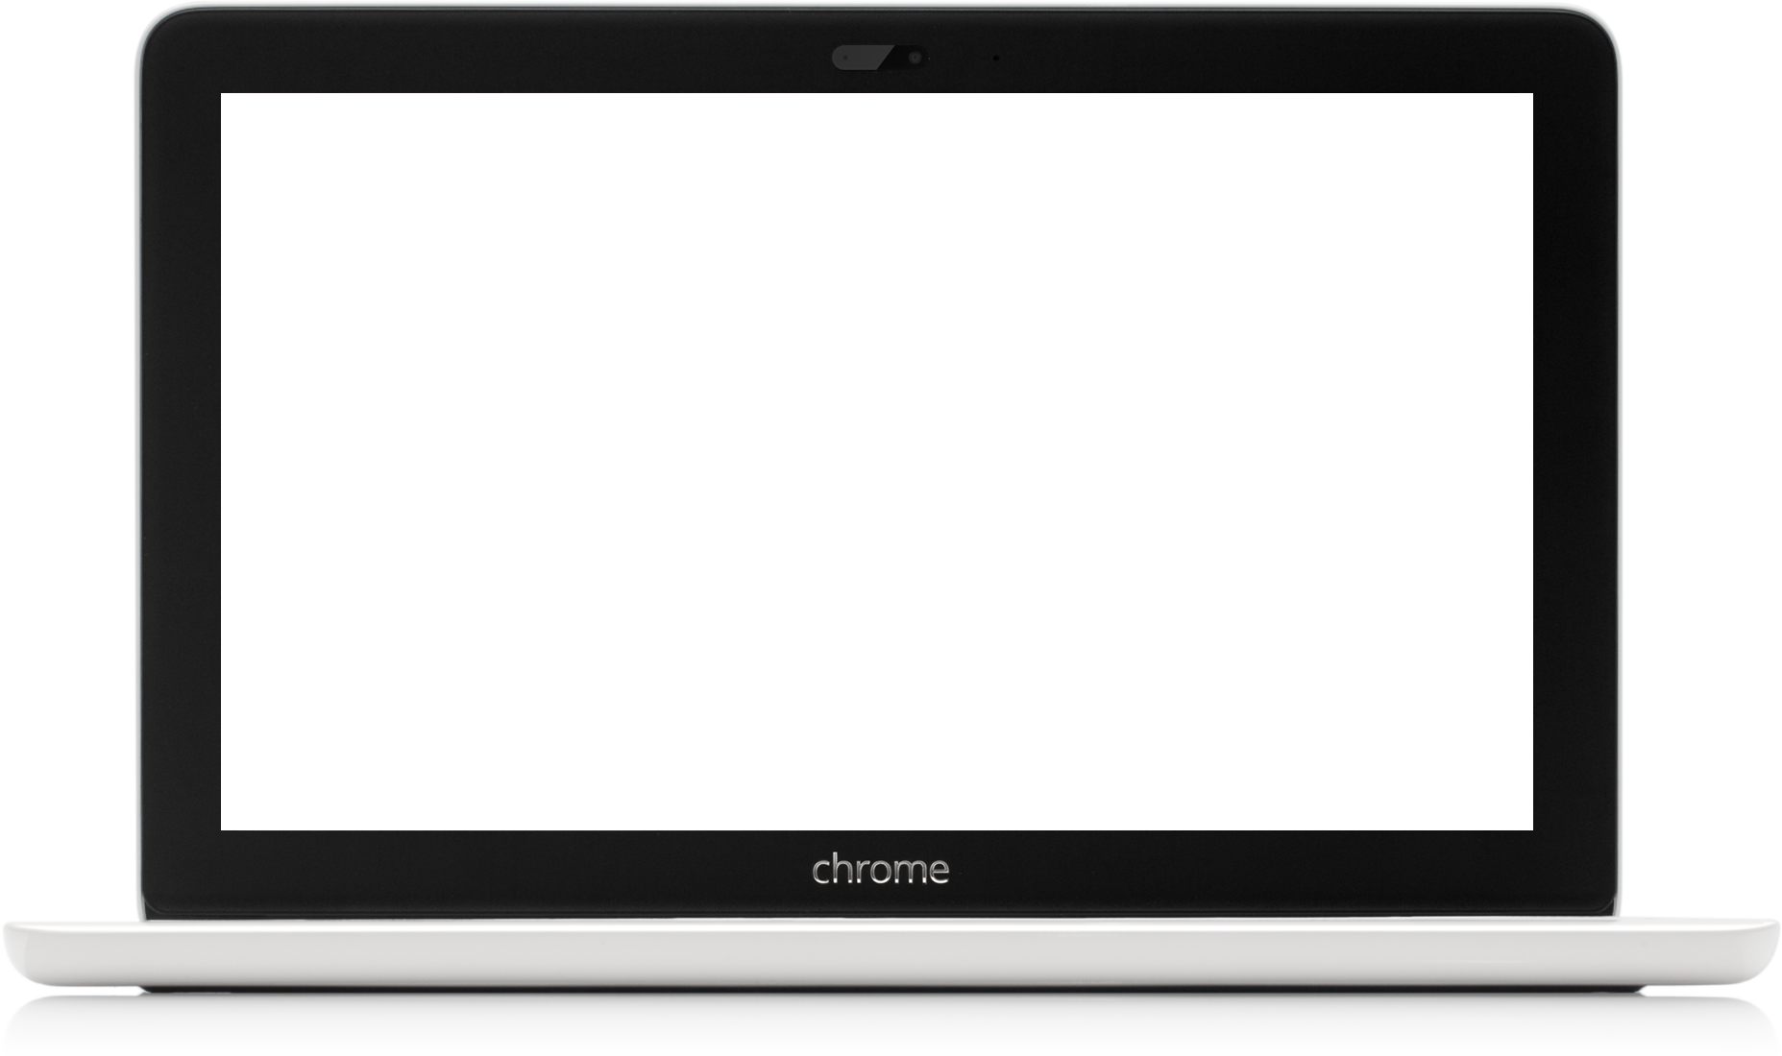
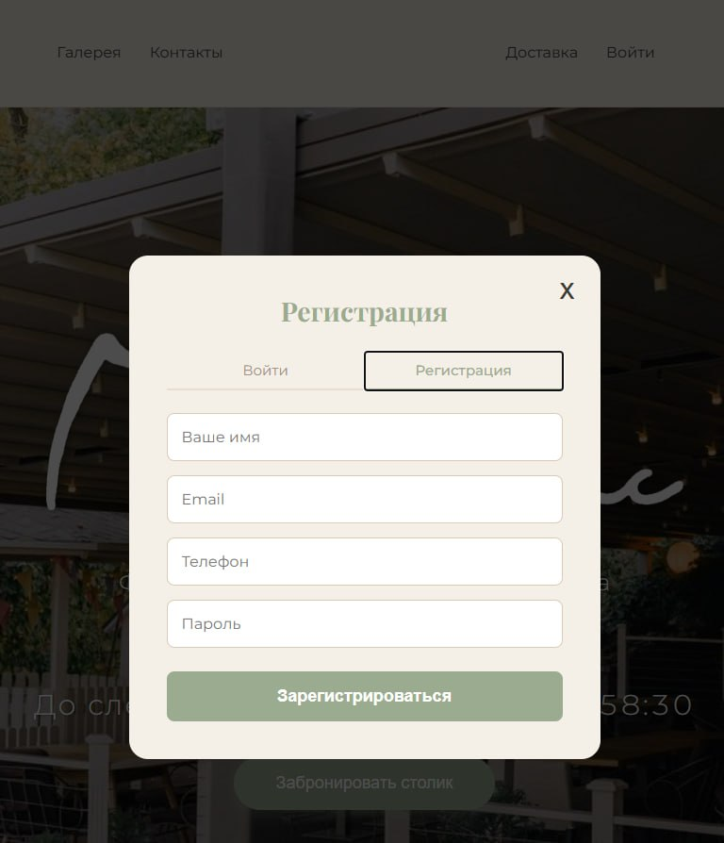
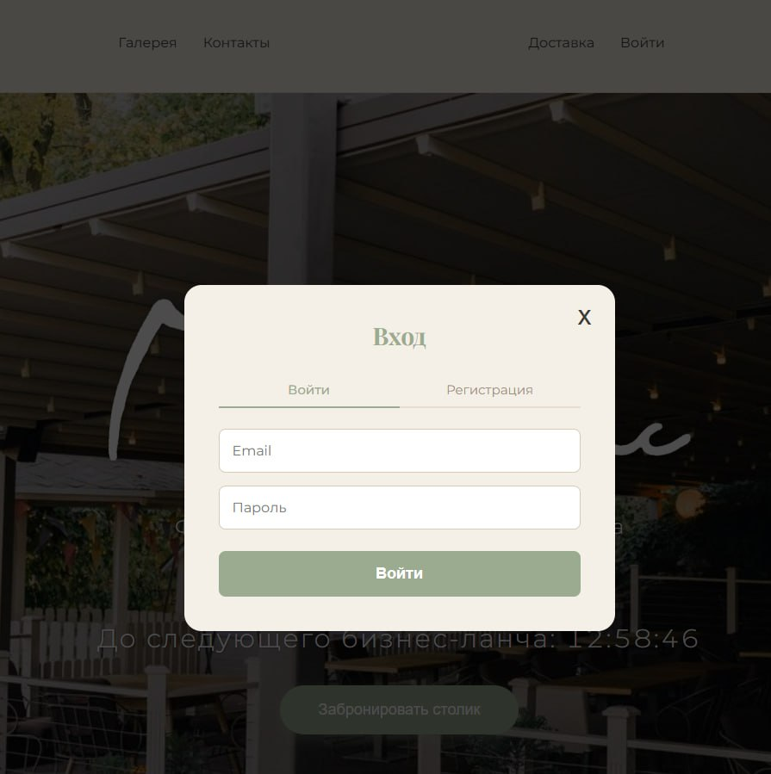
Регистрация и вход (JWT)
5

Slide 6

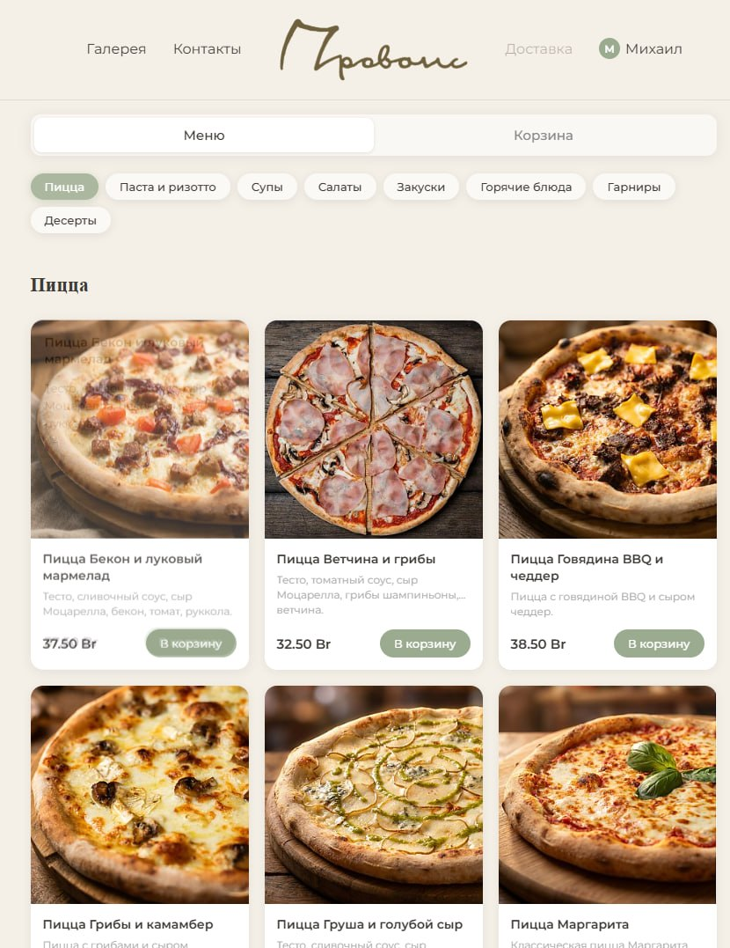
Каталог блюд доставки
6

Slide 7
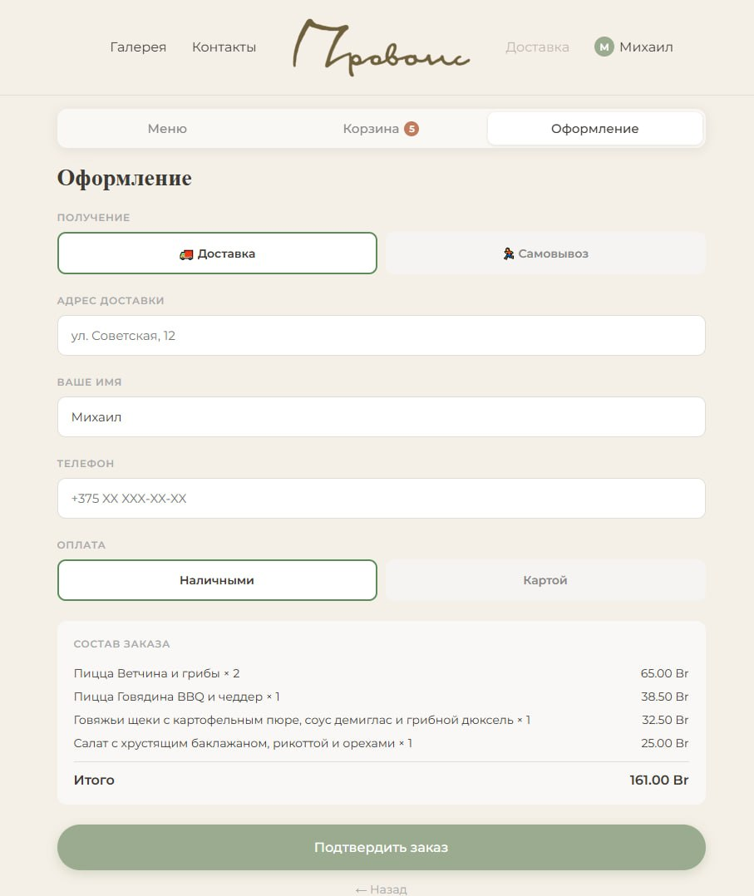
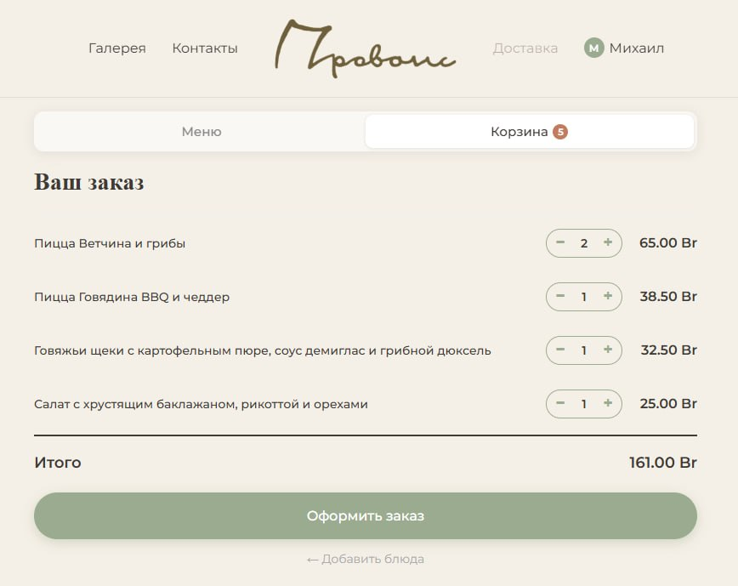
Корзина и оформление заказа
7

Slide 8
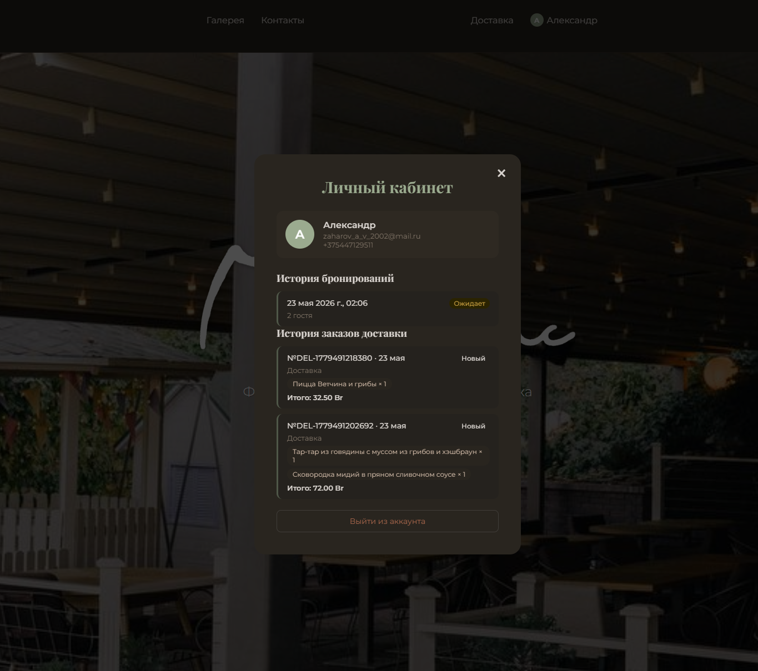
Личный кабинет гостя
8

Slide 9
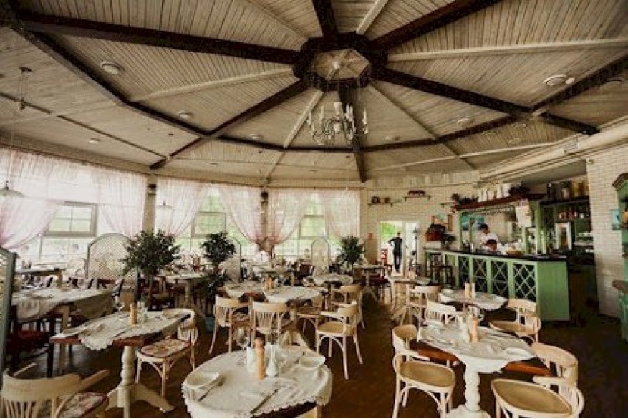
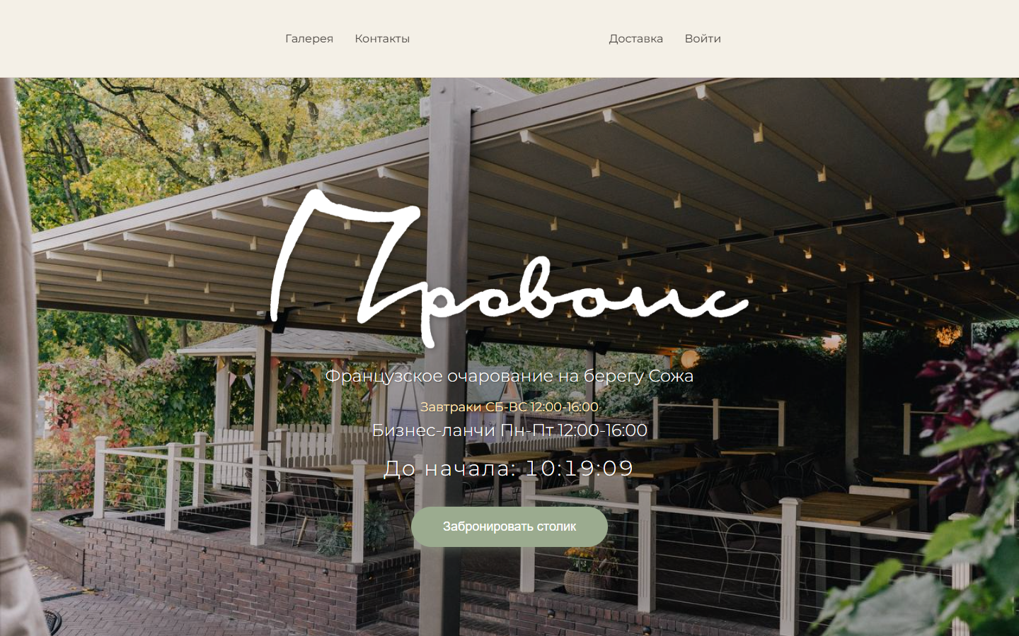

Главная страница ресторана
9

Slide 10
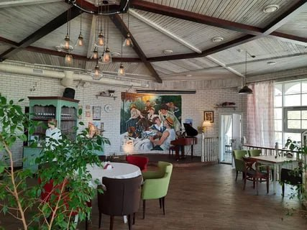
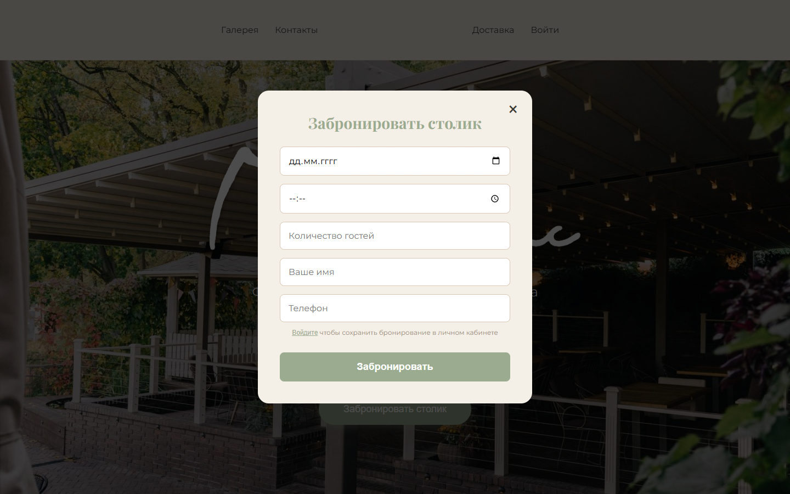
Бронирование столика
10

Slide 11
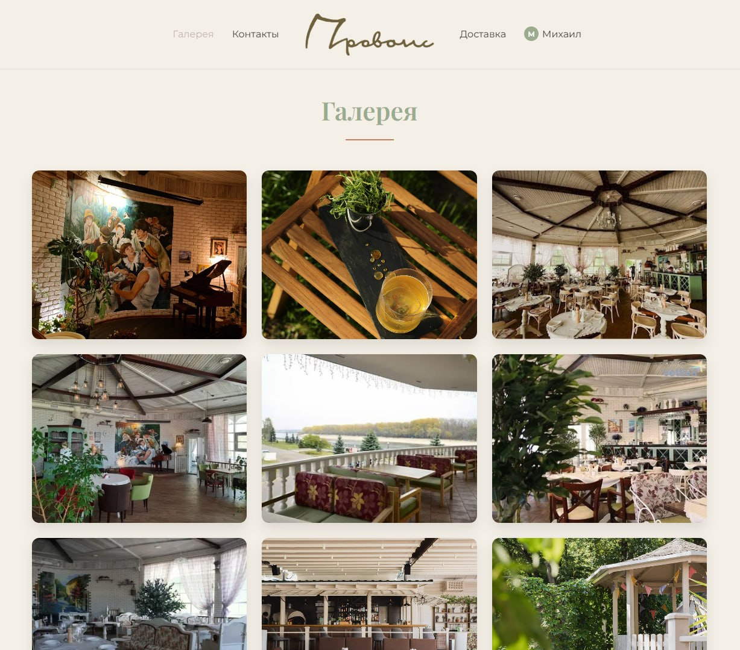
Галерея интерьера
11

Slide 12
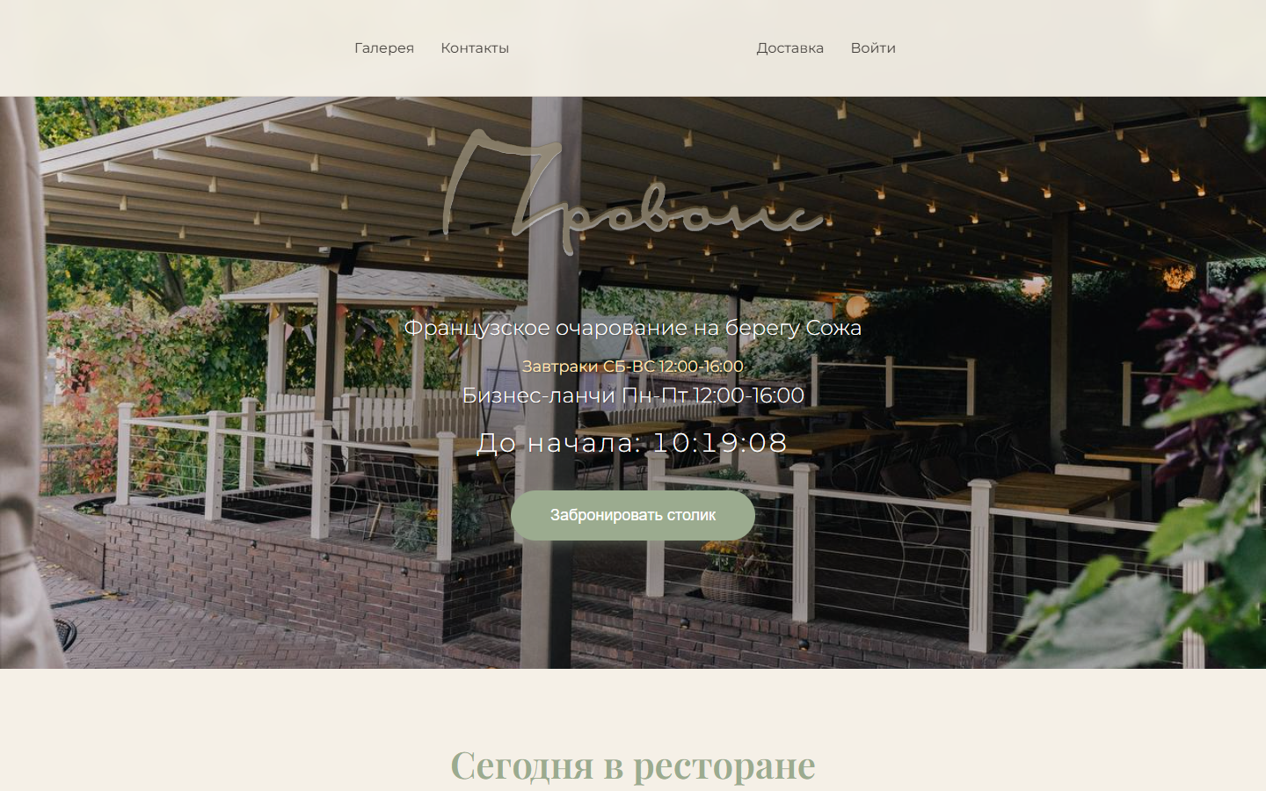
Бизнес-ланч и таймер
12

Slide 13
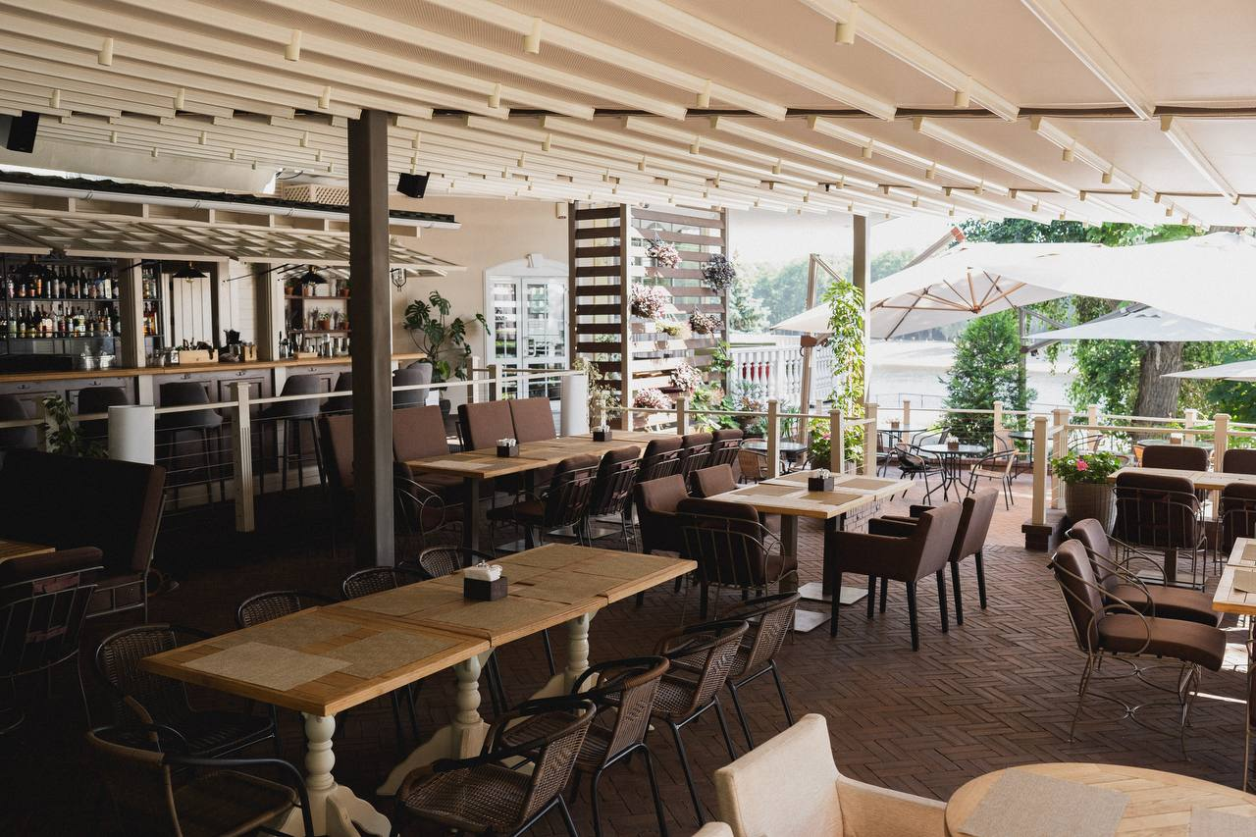
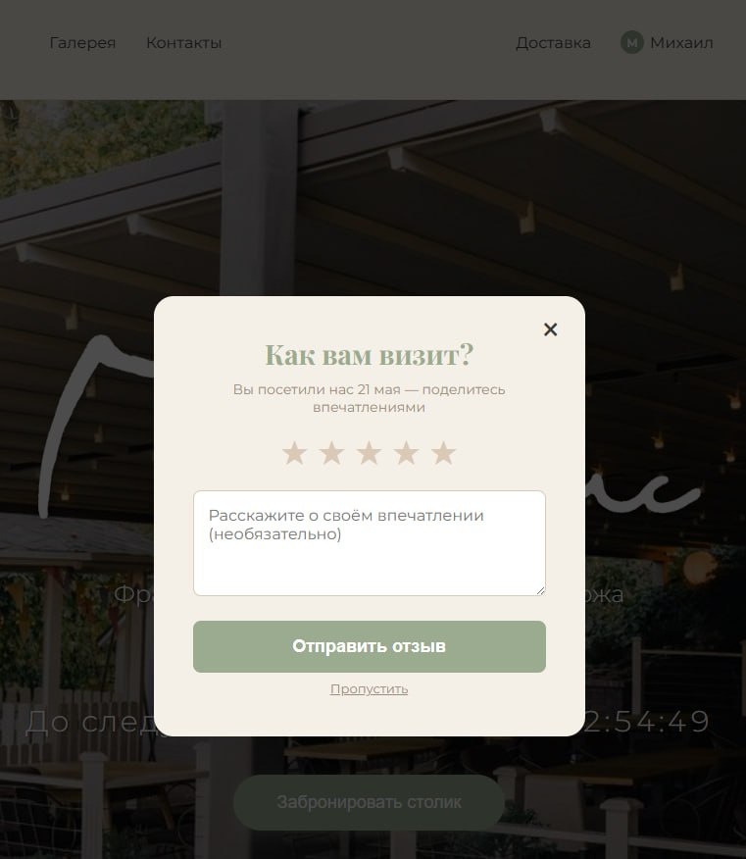
Отзывы после визита
13

Slide 14
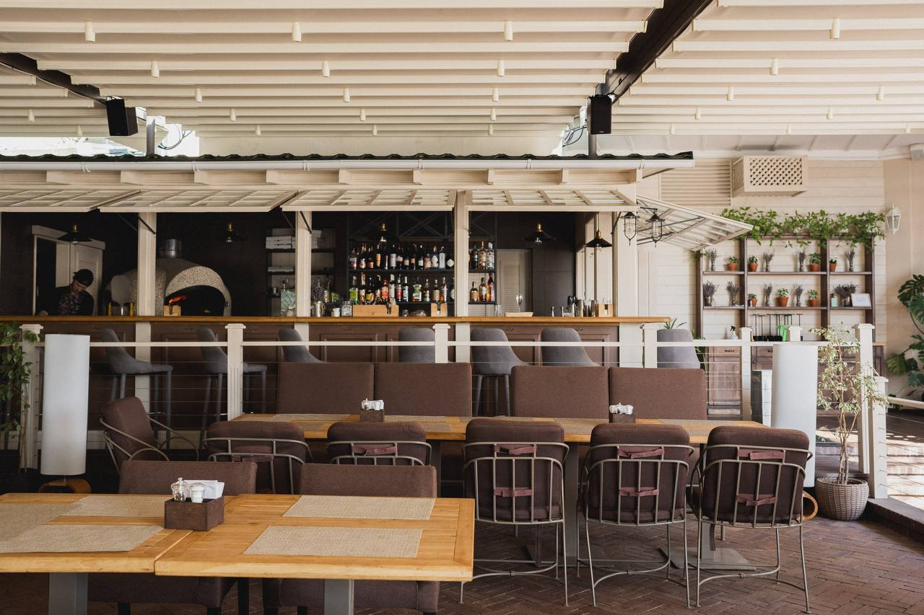

Прелоадер логотипа
14

Slide 15
Результаты дипломной работы
Проанализирована предметная область, сформулированы требования к системе «Прованс»
Обоснован и применён стек React, TypeScript, Node.js, PostgreSQL
Реализован SPA-интерфейс с маршрутизацией и анимацией бренда
Реализованы REST API, JWT-аутентификация, модули заказа и бронирования
Спроектирована реляционная БД с JSONB для состава заказа
Создано приложение restaurant-app для ресторана «Прованс»
15

Slide 16
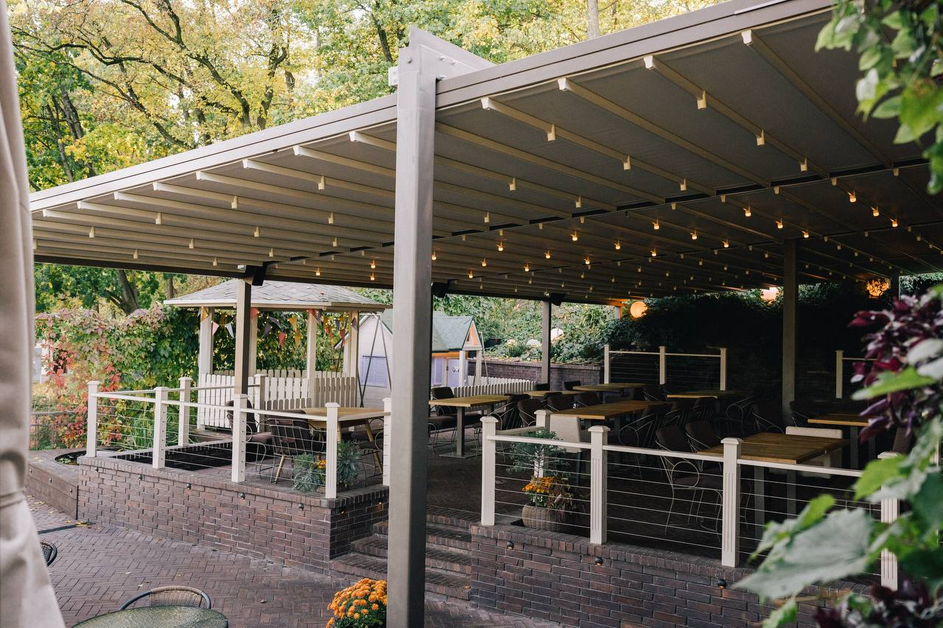
Спасибо за внимание!

